Slide 1


Slide 2

استانداردهای مراقبت از دیابت ۲۰۱9
* اسلایدهای 16 تا 21 طبق 2018 هستند
ترجمه: دکتر محمد باقری
Notes:
2
Reference
American Diabetes Association. Standards of medical care in diabetes—2014. Diabetes Care 2014;37(suppl 1):S1

Slide 3
سیستم درجه بندی مستندات

Slide 4
تقسیم بندی و تشخیص دیابت
Notes:
4

Slide 5
مرحله بندی دیابت نوع ۱
مرحله 3 | مرحله ۲ | مرحله ۱
هایپرگلایسمی جدید دارای علامت | واکنش خود ایمنی اختلال قند خون مرحله قبل از علامت دار شدن | واکنش خود ایمنی طبیعی بودن قند خون مرحله قبل از علامت دار شدن | مشخصه ها
علائم بالینی ابتلاء به دیابت با معیارهای استاندارد | اتو آنتی بادی های متعدد اختلال قند خون شامل IFG و/یا IGT قند خون ناشتای پلاسما ۱۰۰ تا ۱۲۵ mg/dL قند دو ساعته بعد از مصرف گلوکز ۱۴۰ تا ۱۹۹ mg/dL A1C 5.7– 6.4% یا بیش از ۱۰ درصد افزایش در A1C | اتو آنتی بادی های متعدد No IGT or IFG | معیارهای تشخیصی
Notes:
5
Reference
American Diabetes Association. Standards of medical care in diabetes—2014. Diabetes Care 2014;37(suppl 1):S14

Slide 6
معیارهای تشخیصی دیابت
قند پلاسمای ناشتای مساوی بیش از ۱۲۶ mg/dL
ناشتا بودن به صورت دریافت هیچ کالری برای حداقل ۸ ساعت تعریف می‌شود
یا
قند دو ساعته بعد از ناشتای مساوی یا بیش از ۲۰۰ mg/dL طی آزمایش تحمل گلوکز خوراکی
طبق استانداردهای WHO این آزمایش با استفاده از محلول حاوی ۷۵ گرم گلوکز حل شده در آب انجام می شود
یا
A1C مساوی یا بیشتر از 6.5 %
یا
در بیماران دارای علائم کلاسیک هایپرگلایسمی یا حمله هایپرگلایسمی, قند راندوم پلاسمای مساوی یا بیش از ۲۰۰ mg/dL
در صورت عدم وجود هایپرگلایسمی آشکار, برای گذاشتن تشخیص دو نتیجه غیر طبیعی از یک نمونه خون یا دو نتیجه غیر طبیعی در دو دو نمونه جدا لازم است.
Notes:
6
Reference
American Diabetes Association. Standards of medical care in diabetes—2014. Diabetes Care 2014;37(suppl 1):S15; Table 2

Slide 7
گروه های دارای خطر افزایش یافته برای دیابت یا پره دیابت
قند پلاسمای ناشتای مساوی 100 mg/dL تا 125 mg/dL (IFG)
یا
قند دو ساعته بعد از ناشتای مساوی یا 140 mg/dL تا 199 mg/dL طی آزمایش تحمل گلوکز خوراکی ۷۵ گرمی (IGT)
یا
A1C مساوی یا بیشتر از 5.7 تا 6.4 %
Notes:
7
Reference
American Diabetes Association. Standards of medical care in diabetes—2014. Diabetes Care 2014;37(suppl 1):S15; Table 2

Slide 8
معیارهای انجام آزمایش برای دیابت یا پره دیابت در بزرگسالان بدون علامت
1- انجام آزمایش باید در بزرگسالان چاق یا دارای اضافه وزن که یکی یا بیشتر از عوامل خطر زیر را دارند در نظر گرفته شود:
ابتلاء بستگان درجه یک به دیابت
اقوام یا نژاد های پرخطر مانند امریکایی‌های آفریقایی تبار
سابقه ابتلا به بیماری قلبی عروقی
هایپرتنشن یعنی فشارخون مساوی یا بیشتر از 140/90 یا فرد تحت درمان هایپرتنشن
کلسترول HDL کمتر از ۳۵ و/ یا تری گلیسیرید بالای ۲۵۰
زنان دارای سندرم تخمدان پلی کیستیک
بی تحرکی
سایر شرایط بالینی وابسته به مقاومت به انسولین مانند چاقی شدید و آکانتوز نیگریکانس
2- بیماران مبتلا به پره دیابت باید سالیانه آزمایش شوند
3- زنانی که قبلا سابقه تشخیص دیابت بارداری دارند لازم است در تمام طول عمر هر سه سال یکبار آزمایش قند انجام دهند
4- برای بقیه بیماران انجام آزمایش باید از سن ۴۵ سالگی شروع شود
5- اگر نتایج طبیعی بود انجام آزمایش بعدی باید حداقل به فاصله سه سال تکرار شود با توجه به این نکته که انجام آزمایشات در فواصل کوتاه تر به نتایج اولیه و وضعیت عوامل خطر بستگی دارد
Notes:
8
Reference
American Diabetes Association. Standards of medical care in diabetes—2014. Diabetes Care 2014;37(suppl 1):S15; Table 2

Slide 10
غربالگری برپایه خطر در کودکان و نوجوانان بدون علامت
معیارها:
اضافه وزن شامل BMI بیش از پرسنتایل ۸۵ برای سن و جنس, وزن بر اساس قد بیش از پرسنتایل ۸۵ یا وزن بیش از ۱۲۰ درصد وزن ایده آل بر اساس قد
به اضافه یا بیشتر از عوامل خطر اضافی زیر:
سابقه ابتلاء مادر به دیابت یا دیابت بارداری طی دوران بارداری به این کودک
سابقه فامیلی ابتلاء به دیابت نوع ۲ در بستگان درجه اول یا دوم
قوم یا نژاد مانند امریکایی‌های آفریقایی تبار یا آسیایی تبار
وجود علائم مقاومت به انسولین یا شرایط وابسته به مقاومت انسولین مانند آکانتوز نیگریکانس, هایپرتنشن, دیس لیپیدمی, سندروم تخمدان پلی کیستیک, کم وزنی هنگام تولد بر اساس سن بارداری
Notes:
10

Slide 11
غربالگری و تشخیص دیابت بارداری: استراتژی یک مرحله ای
انجام یک تست تحمل گلوکز ۷۵ گرمی با اندازه گیری قند پلاسما هنگامی که بیمار ناشتا ست , یک ساعت و دو ساعت پس از خوردن محلول در هفته‌های ۲۴ تا ۲۸ بارداری در زنانی که از قبل تشخیص دیابت برای آنها گذاشته نشده است
تست تحمل گلوکز خوراکی باید صبح و پس از ۸ ساعت ناشتایی انجام شود
تشخیص دیابت بارداری هنگامی گذاشته میشود که هر یک از مقادیر قند زیر تحقق یابد یا از آن بالاتر رود:
قند ناشتا: ۹۲ mg/dL
یک ساعته: ۱۸۰ mg/dL
دو ساعته: ۱۵۳ mg/dL
Notes:
11
References
American Diabetes Association. Standards of medical care in diabetes—2014. Diabetes Care 2014;37(suppl 1):S19; Table 6
Metzger BE, Lowe LP, Dyer AR, et al, for the HAPO Study Cooperative Research Group. Hyperglycemia and adverse pregnancy outcomes. N Engl J Med 2008;358:1991–2002
Metzger BE, Gabbe SG, Persson B, et al, for the International Association of Diabetes and Pregnancy Study Groups Consensus Panel. International Association of Diabetes and Pregnancy Study Groups recommendations on the diagnosis and classification of hyperglycemia in pregnancy. Diabetes Care 2010;33:676–682

Slide 12
غربالگری و تشخیص دیابت بارداری: استراتژی دو مرحله ای توصیه شده توسط NIH
مرحله اول
انجام یک آزمایش GLT ۵۰ گرم ( غیر ناشتا ) با اندازه گیری قند یک ساعت پس از خوردن محلول در هفته‌های ۲۴ تا ۲۸ بارداری در زنانی که از قبل تشخیص دیابت برای آنها گذاشته نشده است
اگر مقدار قند پلاسمای یک ساعت پس از دریافت گلوکز مساوی یا بیشتر از ۱۳۰ mg/dL یا ۱۳۵ mg/dL یا 140 mg/dL بود برای بیمار تست تحمل گلوکز خوراکی ۱۰۰ گرم را انجام می دهیم
Notes:
12
References
American Diabetes Association. Standards of medical care in diabetes—2014. Diabetes Care 2014;37(suppl 1):S19; Table 6
Vandorsten JP, Dodson WC, Espeland MA, et al. NIH consensus development conference: diagnosing gestational diabetes mellitus. NIH Consens State Sci Statements 2013;29:1–31

Slide 13
غربالگری و تشخیص دیابت بارداری: استراتژی دو مرحله ای توصیه شده توسط NIH
مرحله دوم
تست تحمل خوراکی گلوکز 100 گرم لازم است انجام شود وقتی که بیمار ناشتا است
تشخیص دیابت بارداری هنگامی گذاشته میشود که حد اقل دو مورد از چهار مقدار قند پلاسمای زیر ( ناشتا, یک ساعت, دو ساعت, سه ساعت طی تست تحمل خوراکی ) تحقق یابد یا از آن بالاتر رود
NDDG | یا | Carpenter-Coustan
105 mg/dL |  | 95 mg/dL | ناشتا
190 mg/dL |  | 180 mg/dL | یک ساعته
165 mg/dL |  | 155 mg/dL | دو ساعته
145 mg/dL |  | 140 mg/dL | سه ساعته
Notes:
13
References
American Diabetes Association. Standards of medical care in diabetes—2014. Diabetes Care 2014;37(suppl 1):S19; Table 6
Vandorsten JP, Dodson WC, Espeland MA, et al. NIH consensus development conference: diagnosing gestational diabetes mellitus. NIH Consens State Sci Statements 2013;29:1–31

Slide 14
بررسی جامع پزشکی و ارزیابی بیماری های همراه
Notes:
14

Slide 15
بررسی جامع پزشکی
یک روش ارتباطی بیمار محور که از
یک بیان فرد محور و قوی
شنیدن فعالانه
با در نظر گرفتن باورهای فردی بیمار
با برانگیختن مزایا و اعتقادات بیمار
با ارزیابی سواد سلامت فرد و موانع بالقوه
بدون سرزنش بیمار به خاطر عدم همکاری یا عدم رعایت
برای رسیدن به نتایج سلامتی بیمار و کیفیت زندگی مطلوب تشکیل شده باشد. B
Notes:
15

Slide 17


Slide 18


Slide 22
ارجاعات ضروری برای مدیریت مراقبت اولیه
مراقبت تخصصی چشم برای معاینه چشم dilated سالیانه
تنظیم خانواده برای زنان در سنین باروری
کارشناس پروانه دار تغذیه برای رژیم درمانی
DSMES ( آموزش و حمایت خود مدیریتی دیابت )
دندان پزشک برای معاینه کامل دندانی و پریودنتال
متخصص سلامت روان اگر اندیکاسیون دارد
Notes:
22
Reference
American Diabetes Association. Standards of medical care in diabetes—2014. Diabetes Care 2014;37(suppl 1):S21; Table 7

Slide 23
ایمن سازی: توصیه ها
انجام واکسیناسیون روتین C
واکسیناسیون سالانه بر علیه آنفلوانزا برای همه مبتلایان به دیابت مساوی یا بیشتر از ۶ ماه توصیه می شود. C
انجام واکسیناسیون هپاتیت سه دوزی برای بزرگسالان مبتلا به دیابت ۱۹ تا ۵۹ سال که واکسن نزده اند. C
Notes:
23

Slide 24
ایمن سازی: توصیه ها
واکسیناسیون بر علیه پنوموکوک با واکسن PCV13 در کودکان زیر دو سال توصیه میشود. C
در مبتلایان به دیابت بین ۲ تا ۶۴ سال همچنین لازم است واکسن پنوموکوک PPSV23 تجویز شود. C
در سنین مساوی یا بالای ۶۵ سال بدون توجه به سابقه واکسیناسیون انجام واکسیناسیون PPSV23 اضافی ضروری است. C
Notes:
24

Slide 25
بیماریهای خود ایمنی: توصیه ها
در بیماران مبتلا به دیابت نوع ۱
غربالگری بیماری تیروئید و بیماری سلیاک را بلافاصله پس از تشخیص مد نظر قرار دهید. B
Notes:
25

Slide 26
کاهش تستسترون در مردان: توصیه ها
در مردان مبتلا به دیابت که:
علائم یا نشانه های هیپوگنادیسم مانند کاهش لیبیدو یا فعالیت جنسی یا erectile dysfunction دارند
غربالگری با استفاده از اندازه گیری سطح تستسترون صبحگاهی را مد نظر قرار دهید. B
Notes:
26

Slide 27
اختلالات اضطرابی: توصیه ها
غربالگری از نظر اضطراب را مد نظر قرار دهید:
در افرادی که اضطراب دارند یا
نگرانی‌هایی در مورد عوارض دیابت, تزریق انسولین, مصرف دارو و هایپوگلایسمی دارند و این نگرانی بر رفتار خود مدیریتی آنها تاثیر گذاشته است
افرادی که ترس, نگرانی شدید و/یا علایم اضطراب دارند مانند رفتار های اجتنابی, رفتارهای تکراری زیاد یا جدایی اجتماعی
اگر اضطراب وجود داشت برای درمان ارجاع دهید. B
افراد دارای ناآگاهی هیپوگلیسمی که ممکن است به طور همزمان ترس از هیپوگلیسمی هم داشته باشند باید با استفاده از آموزشهای آگاه سازی قند خون تحت درمان قرار گیرند تا آگاهی به هیپوگلیسمی را به دست آورند و ترس از هیپوگلیسمی را کاهش دهند. A
Notes:
27

Slide 28
افسردگی: توصیه ها
ارائه دهنده های خدمات لازم است همه بیماران مبتلا به دیابت را سالانه از نظر افسردگی غربالگری نمایند به ویژه آنهایی را که خودشان سابقه افسردگی را بیان می‌کنند . B
ارزیابی از نظر افسردگی را مد نظر قرار دهید:
هنگام تشخیص داده شدن عوارض یا
وقتی که تغییرات عمده ای در شرایط پزشکی وجود دارند . B
Notes:
28

Slide 29
مدیریت سبک زندگی
Notes:
29

Slide 30
آموزش و حمایت خود مدیریتی دیابت (DSMES) : توصیه ها
همه بیماران دیابت لازم است در برنامه آموزشی و حمایتی خود مدیریتی دیابتی شرکت نمایند تا آگاهی ها مهارت ها و توانایی‌های ضروری برای خود مراقبتی دیابت را تسهیل نمایند. B
DSMES موثر باید:
بیمار محور باشد
می‌تواند به صورت فردی یا گروهی ارائه شود یا
با استفاده از تکنولوژی باشد و
باید به تصمیم های بالینی کمک کند. A
Notes:
30

Slide 31
چهار زمان حیاتی برای ارائه DSMES
1- هنگام تشخیص
2- سالیانه برای ارزیابی آموزش تغذیه و نیازهای عاطفی
3- وقتی عوامل ایجاد کننده عارضه جدید که بر مدیریت خود مدیریتی تاثیر میگذارد رخ می دهند مانند شرایط سلامتی, محدودیت های حرکتی, عوامل احساسی, یا نیازهای اساسی زندگی
4- هنگامی که جابجایی در مراقبت رخ می دهد. E
Notes:
31

Slide 32
اهداف تغذیه درمانی
1- تشویق و حمایت از الگوهای تغذیه سالم متنوع متراکم و مغذی با سایز وعده ای مناسب به منظور بهبود سلامت کلی و برای:
رسیدن و نگهداری به اهداف وزن بدن
رسیدن به اهداف گلیسمیک, فشار خون و لیپید فردی
به تاخیر انداختن یا پیشگیری از عوارض دیابت
2- جهت دهی نیازهای تغذیه فردی بر اساس منابع فرهنگی و فردی, ادبیات مناسب دسترسی به غذا های سالم, تمایل و توانایی ایجاد تغییرات رفتاری وموانع تغییر
Notes:
32

Slide 33
اهداف تغذیه درمانی
3- حفظ لذت غذا خوردن به وسیله پیام‌های غیر قضاوت گرایانه درباره انتخاب های غذایی
4- فراهم کردن ابزار های عملی برای افراد دیابتی به منظور رسیدن به الگوهای غذایی سالم به جای تاکید بر ریز مغذی ها و درشت مغذی های فردی یا غذاهای‏ خاص
Notes:
33

Slide 34
تغذیه: توصیه ها
برای همه بیماران دیابت نوع ۱ و ۲ و دیابت بارداری یک برنامه تغذیه فردی ترجیحاً ارائه شده توسط کارشناس تغذیه پروانه دار توصیه می‌شود A
توصیه های MNT
برای مبتلایان به دیابت نوع ۲ که انسولین دریافت نمی کنند یا آنهایی که سواد سلامت کمتری دارند یا افراد مسنی که مستعد هایپوگلایسمی هستند:
یک رویکرد ساده و موثر به مدیریت قند خون و وزن
با تاکید بر کنترل سایز وعده های غذایی و
گزینه های غذایی سالم
می‌تواند در نظر گرفته شود B
موثر بودن تغذیه درمانی
Notes:
[SLIDE]
34

Slide 35
تغذیه: توصیه ها
توصیه های MNT
کاهش وزن بیش از ۵ درصد که به وسیله ترکیبی از کم کردن دریافت کالری و اصلاح سبک زندگی حاصل شود برای افراد دیابتی دارای اضافه وزن یا چاق مفید است
تعادل انرژی
همچنین برای افراد مبتلا به پیش دیابت برنامه های مداخله ای برای تسهیل کاهش وزن توصیه می شود A
Notes:
[SLIDE]
35

Slide 36
تغذیه: توصیه ها
توصیه های MNT
توزیع غذایی ایده آل واحدی بین کربوهیدرات ها چربی ها و پروتئین ها برای افراد دیابتی وجود ندارد
بنابراین توزیع درشت مغذی ها باید با در نظر داشتن حفظ کالری کلی و اهداف متابولیک فردی سازی شود E
یک طیف وسیع از الگوهای غذایی برای مدیریت دیابت نوع ۲ و پیش دیابت قابل قبول هستند B
الگوهای غذایی و توزیع درشت مغذی ها
Notes:
[SLIDE]
36

Slide 37
تغذیه: توصیه ها
توصیه های MNT
در دریافت کربوهیدرات ها باید تاکید بر منابع کربوهیدرات متراکم مغذی که غنی از فیبر هستند باشد شامل سبزیجات, میوه ها, حبوبات, غلات کامل و محصولات لبنی
کربوهیدرات ها
Notes:
[SLIDE]
37

Slide 38
تغذیه: توصیه ها
توصیه های MNT
برای افراد مبتلا به دیابت نوع ۱ و نیز مبتلایان به دیابت نوع ۲ که برنامه درمانی انسولینی انعطاف پذیر برایشان تجویز شده:
آموزش از نظر روش استفاده از شمارش کربوهیدرات و
در بعضی موارد برآورد تقریبی پروتئین و چربی برای تعیین مقدار انسولین پیش از هر وعده غذایی
توصیه می شود تا کنترل گلیسمیک را بهبود بخشد A
کربوهیدرات ها
Notes:
[SLIDE]
38

Slide 39
تغذیه: توصیه ها
توصیه های MNT
برای افرادی که مقدار انسولین روزانه آنها ثابت است:
یک الگوی ثابت دریافت کربوهیدرات با تاکید بر زمان و مقدار می‌تواند توصیه شود تا کنترل گلیسمیک را بهبود بخشد و خطر هیپوگلیسمی را کاهش دهند B
کربوهیدرات ها
Notes:
[SLIDE]
39

Slide 40
تغذیه: توصیه ها
توصیه های MNT
افراد دارای دیابت و آنهایی که در خطر دیابت هستند:
باید از نوشیدنی های شیرین شده با شکر پرهیز نمایند تا وزن شان را کنترل کنند و خطر بیماری قلبی عروقی و کبد چرب را کاهش دهد و
لازم است مصرف غذاهای حاوی قند افزوده را که می‌توانند جایگزین گزینه های غذایی سالم‌تر و حاوی مواد مغذی متراکم باشند محدود کنند B,A
کربوهیدرات ها
Notes:
[SLIDE]
40

Slide 41
تغذیه: توصیه ها
توصیه های MNT
در افراد دارای دیابت نوع ۲ به نظر می‌رسد مصرف و جذب پروتئین بدون افزایش دادن غلظت گلوکز پلاسما پاسخ انسولین را افزایش دهد
بنابراین منابع غذایی کربوهیدراتی پر پروتئین هنگام درمان یا پیشگیری از هایپوگلایسمی باید پرهیز شود B
پروتئین
Notes:
[SLIDE]
41

Slide 42
تغذیه: توصیه ها
توصیه های MNT
داده ها بر روی محتوای کلی ایده آل چربی رژیم غذایی در افراد دیابتی قطعی نیستند
بنابراین یک برنامه غذایی با تاکید بر اجزای یک رژیم غذایی به روش مدیترانه ای که غنی از چربی‌های غیر اشباع تک زنجیره ای و چند زنجیره ای است برای بهبود متابولیسم گلوکز و کاهش خطر بیماری های قلبی عروقی می تواند جایگزین موثری برای یک رژیم حاوی چربی توتال کمتر و کربوهیدرات نسبی بیشتر باشد B
چربی رژیم غذایی
Notes:
[SLIDE]
42

Slide 43
تغذیه: توصیه ها
توصیه های MNT
خوردن غذاهای غنی از اسیدهای چرب حاوی زنجیره طولانی N-3 مانند ماهی های چرب , مغزها و دانه ها برای پیشگیری یا درمان بیماری های قلبی عروقی توصیه می شود
با وجود این, شواهد از نقش مفید مصرف روتین مکمل های غذایی حاوی N-3 حمایت نمی‌کند B,A
چربی رژیم غذایی
Notes:
[SLIDE]
43

Slide 44
تغذیه: توصیه ها
توصیه های MNT
هیچ شواهد واضحی بر اینکه مصرف مکمل های غذایی دارای ویتامین ها املاح گیاهان دارویی یا ادویه در افراد دیابتی که کمبود زمینه ای ندارند بتواند نتایج را بهبود ببخشد وجود ندارد و به طور کلی برای کنترل قند توصیه نمی شود C
مکملهای گیاهی و ریز مغذی ها
Notes:
[SLIDE]
44

Slide 45
تغذیه: توصیه ها
توصیه های MNT
همانند عموم جمعیت افراد دارای دیابت باید مصرف سدیم را به کمتر از ۲۳۰۰ میلی گرم در روز محدود کنند B
سدیم
Notes:
[SLIDE]
45

Slide 46
تغذیه: توصیه ها
مصرف شیرین کننده های غیر مغذی ممکن است این پتانسیل را داشته باشند که دریافت کالری و کربوهیدرات کلی را کاهش دهند به شرطی که جایگزین شیرین کننده های کالری دار(حاوی شکر) شوند و کالری اضافه به وسیله مصرف سایر منابع غذایی جبران نشود
برای کسانی که به طور منظم شیرین کننده های حاوی شکر مصرف می کنند استفاده از نوشیدنیهای حاوی شیرین کننده های غیر مغذی یا کم کالری می تواند یک روش جایگزین کوتاه مدت باشد اما بطور کلی عموم مردم تشویق می شوند تا مصرف نوشیدنیهای حاوی شیرین کننده ها چه قند و چه شیرین کننده های غیر قندی را محدود کنند و از انواع دیگر نوشیدنیها با تاکید ویژه بر مصرف آب استفاده نمایند.B
توصیه های MNT
شیرین کننده های غیر مغذی
Notes:
[SLIDE]
46

Slide 47
فعالیت فیزیکی : توصیه ها
کودکان و نوجوانان دارای دیابت یا پره دیابت باید:
۶۰ دقیقه در روز یا بیشتر فعالیت هوازی با شدت متوسط یا شدید داشته باشند
همراه با حداقل سه روز در هفته فعالیت های کششی عضلات و تقویت کننده استخوان C
اکثر بزرگسالان مبتلا به دیابت نوع ۱ C و ۲ B باید:
۱۵۰ دقیقه در هفته یا بیشتر فعالیت هوازی با شدت متوسط یا شدید داشته باشند
این فعالیت باید حداقل در سه روز هفته توزیع شود و هیچ دو روز پیاپی بدون فعالیت نداشته باشند
Notes:
47
References
American Diabetes Association. Standards of medical care in diabetes—2014. Diabetes Care 2014;37(suppl 1):S31
Knowler WC, Barrett-Connor E, Fowler SE, et al, for the Diabetes Prevention Program Research Group. Reduction in the incidence of type 2 diabetes with lifestyle intervention or metformin. N Engl J Med 2002;346:393–403
Tuomilehto J, Lindström J, Eriksson JG, et al.; Finnish Diabetes Prevention Study Group. Prevention of type 2 diabetes mellitus by changes in lifestyle among subjects with impaired glucose tolerance. N Engl J Med 2001;344:1343–1350
Pan XR, Li GW, Hu YH, et al. Effects of diet and exercise in preventing NIDDM in people with impaired glucose tolerance. The Da Qing IGT and Diabetes Study. Diabetes Care 1997;20:537–544
Colberg SR, Sigal RJ, Fernhall B, et al. Exercise and type 2 diabetes. The American Collegoe of Sports Medicine and the American Diabetes Association: joint position statement. Diabetes Care 2010;33:2692–2696

Slide 48
فعالیت فیزیکی : توصیه ها
بزرگسالان مبتلا به دیابت نوع ۱ C و نوع ۲ B باید ۲ تا ۳ بار در هفته در روزهای غیر پیاپی ورزش های مقاومتی داشته باشد
همه بزرگسالان و به طور خاص مبتلایان به دیابت نوع ۲ باید رفتارهای روزانه کم تحرک را کاهش دهند B
بخصوص در مبتلایان به دیابت نوع ۲ باید نشستن طولانی هر ۳۰ دقیقه قطع شود C
تمرینات انعطاف پذیری و تمرینات تعادلی برای افراد مسن مبتلا به دیابت دو تا سه بار در هفته توصیه می شود C
Notes:
48
References
American Diabetes Association. Standards of medical care in diabetes—2014. Diabetes Care 2014;37(suppl 1):S31
Knowler WC, Barrett-Connor E, Fowler SE, et al, for the Diabetes Prevention Program Research Group. Reduction in the incidence of type 2 diabetes with lifestyle intervention or metformin. N Engl J Med 2002;346:393–403
Tuomilehto J, Lindström J, Eriksson JG, et al.; Finnish Diabetes Prevention Study Group. Prevention of type 2 diabetes mellitus by changes in lifestyle among subjects with impaired glucose tolerance. N Engl J Med 2001;344:1343–1350
Pan XR, Li GW, Hu YH, et al. Effects of diet and exercise in preventing NIDDM in people with impaired glucose tolerance. The Da Qing IGT and Diabetes Study. Diabetes Care 1997;20:537–544
Colberg SR, Sigal RJ, Fernhall B, et al. Exercise and type 2 diabetes. The American Collegoe of Sports Medicine and the American Diabetes Association: joint position statement. Diabetes Care 2010;33:2692–2696

Slide 49
ترک سیگار: توصیه ها
همه بیماران را به مصرف نکردن سیگار و سایر محصولات تنباکو A یا e-cigarettes E توصیه نمایید
مشاوره و درمان ترک سیگار را جزو مراقبتهای روتین دیابت قرار دهید B
Notes:
49
References
American Diabetes Association. Standards of medical care in diabetes—2014. Diabetes Care 2014;37(suppl 1):S31
Knowler WC, Barrett-Connor E, Fowler SE, et al, for the Diabetes Prevention Program Research Group. Reduction in the incidence of type 2 diabetes with lifestyle intervention or metformin. N Engl J Med 2002;346:393–403
Tuomilehto J, Lindström J, Eriksson JG, et al.; Finnish Diabetes Prevention Study Group. Prevention of type 2 diabetes mellitus by changes in lifestyle among subjects with impaired glucose tolerance. N Engl J Med 2001;344:1343–1350
Pan XR, Li GW, Hu YH, et al. Effects of diet and exercise in preventing NIDDM in people with impaired glucose tolerance. The Da Qing IGT and Diabetes Study. Diabetes Care 1997;20:537–544
Colberg SR, Sigal RJ, Fernhall B, et al. Exercise and type 2 diabetes. The American Collegoe of Sports Medicine and the American Diabetes Association: joint position statement. Diabetes Care 2010;33:2692–2696

Slide 50
اضطراب شدید ناشی از دیابت
بسیار شایع است و ازسایر اختلالات سایکولوژی مجزا محسوب می شود
واکنش‌های سایکولوژیک منفی مرتبط با فشارهای مدیریت یک بیماری مزمن
توصیه ها:
مبتلایان به دیابت را به طور روتین از نظر اضطراب شدید ناشی از دیابت پایش نمایید به ویژه وقتی که اهداف درمان تحقق نیافته است و/یا هنگام شروع عوارض دیابت
Notes:
50
References
American Diabetes Association. Standards of medical care in diabetes—2014. Diabetes Care 2014;37(suppl 1):S31
Knowler WC, Barrett-Connor E, Fowler SE, et al, for the Diabetes Prevention Program Research Group. Reduction in the incidence of type 2 diabetes with lifestyle intervention or metformin. N Engl J Med 2002;346:393–403
Tuomilehto J, Lindström J, Eriksson JG, et al.; Finnish Diabetes Prevention Study Group. Prevention of type 2 diabetes mellitus by changes in lifestyle among subjects with impaired glucose tolerance. N Engl J Med 2001;344:1343–1350
Pan XR, Li GW, Hu YH, et al. Effects of diet and exercise in preventing NIDDM in people with impaired glucose tolerance. The Da Qing IGT and Diabetes Study. Diabetes Care 1997;20:537–544
Colberg SR, Sigal RJ, Fernhall B, et al. Exercise and type 2 diabetes. The American Collegoe of Sports Medicine and the American Diabetes Association: joint position statement. Diabetes Care 2010;33:2692–2696

Slide 51
ارجاع ابرای مراقبت سایکولوژیک
وضعیت هایی که ارجاع فرد مبتلا به دیابت به مراقب سلامت روانی جهت ارزیابی و درمان لازم است
اگر در فرد مبتلا به دیابت پس از دریافت آموزش های دیابتی مراقبت از خود همچنان مختل است
اگرفرد با استفاده ازابزار غربالگری معتبراز نظر علائم افسردگی تست غربالگری مثبت دارد
اگر فرد علائم اختلال خوردن دارند یا شک به اختلال خوردن وجود دارد
اگرقطع عمدی انسولین یا دارو به منظورکاهش وزن تشخیص داده شود
اگر فرد غربالگری مثبت از نظر اضطراب یا ترس از هایپو گلایسمی دارد
اگر شک به بیماری جدی روانی وجود دارد
در جوانان و خانواده‌های دارای مشکلات رفتاری خود مراقبتی, بستری های مکرر به دلیل کتواسیدوز دیابتی یا اضطراب شدید
اگر فرد غربالگری مثبت از نظر اختلالات شناختی دارد
رد کردن یا اختلال توانایی انجام رفتارهای خودمراقبتی دیابت
قبل از انجام جراحی Bariatric یا متابولیک و بعد از جراحی اگر ارزیابی نشان از نیاز به حمایت تطبیقی دارد
Notes:
51

Slide 52
پیشگیری یا
به تاخیرانداختن دیابت نوع ۲
Notes:
52

Slide 53
پیشگیری یا به تاخیرانداختن دیابت نوع ۲ :توصیه ها
حداقل پایش سالیانه پیشرفت به سمت دیابت در افراد پره دیابت پیشنهاد می شود. E
افراد دارای پره دیابت باید جهت برنامه مداخله سبک زندگی شدید ارجاع شوند به منظور:
  کاهش ۷ درصدی وزن اولیه و نگهداری آن
  افزایش فعالیت بدنی با شدت متوسط به حداقل ۱۵۰ دقیقه در هفته مانند راه رفتن سریع. A
Notes:
53
References
American Diabetes Association. Standards of medical care in diabetes—2014. Diabetes Care 2014;37(suppl 1):S20
Knowler WC, Barrett-Connor E, Fowler SE,et al. Diabetes Prevention Program Research Group. Reduction in the incidence of type 2 diabetes with lifestyle intervention or metformin. N Engl J Med 2002;346:393–403
Tuomilehto J, Lindström J, Eriksson JG, et al. Finnish Diabetes Prevention Study Group. Prevention of type 2 diabetes mellitus by changes in lifestyle among subjects with impaired glucose tolerance. N Engl J Med 2001;344:1343–1350
Pan XR, Li GW, Hu YH, et al. Effects of diet and exercise in preventing NIDDM in people with impaired glucose tolerance. The Da Qing IGT and Diabetes Study. Diabetes Care 1997;20:537–544
Buchanan TA, Xiang AH, Peters RK, et al. Preservation of pancreatic beta-cell function and prevention of type 2 diabetes by pharmacological treatment of insulin resistance in high-risk Hispanic women. Diabetes 2002;51:2796–2803
Chiasson JL, Josse RG, Gomis R, Hanefeld M, Karasik A, Laakso M; STOP-NIDDM Trial Research Group. Acarbose for prevention of type 2 diabetes mellitus: the STOP-NIDDM randomised trial. Lancet 2002; 359:2072–2077
Gerstein HC, Yusuf S, Bosch J, et al.; DREAM (Diabetes REduction Assessment with ramipril and rosiglitazone Medication) Trial Investigators. Effect of rosiglitazone on the frequency of diabetes in patients with impaired glucose tolerance or impaired fasting glucose: a randomised controlled trial. Lancet 2006;368:1096–1105
Ramachandran A, Snehalatha C, Mary S, Mukesh B, Bhaskar AD, Vijay V; Indian Diabetes Prevention Programme (IDPP) The Indian Diabetes Prevention Programme shows that lifestyle modification and metformin prevent type 2 diabetes in Asian Indian subjects with impaired glucose tolerance (IDPP-1). Diabetologia 2006;49:289–297

Slide 54
پیشگیری یا به تاخیرانداختن دیابت نوع ۲ :توصیه ها
استفاده از شبکه های اجتماعی, آموزش از راه دور و نرم افزارهای موبایل برای شرکت در گروه های هم افزایی می تواند عامل مفیدی در سبک زندگی پیشگیرانه باشد. B
Notes:
54
References
American Diabetes Association. Standards of medical care in diabetes—2014. Diabetes Care 2014;37(suppl 1):S20
Knowler WC, Barrett-Connor E, Fowler SE,et al. Diabetes Prevention Program Research Group. Reduction in the incidence of type 2 diabetes with lifestyle intervention or metformin. N Engl J Med 2002;346:393–403
Tuomilehto J, Lindström J, Eriksson JG, et al. Finnish Diabetes Prevention Study Group. Prevention of type 2 diabetes mellitus by changes in lifestyle among subjects with impaired glucose tolerance. N Engl J Med 2001;344:1343–1350
Pan XR, Li GW, Hu YH, et al. Effects of diet and exercise in preventing NIDDM in people with impaired glucose tolerance. The Da Qing IGT and Diabetes Study. Diabetes Care 1997;20:537–544
Buchanan TA, Xiang AH, Peters RK, et al. Preservation of pancreatic beta-cell function and prevention of type 2 diabetes by pharmacological treatment of insulin resistance in high-risk Hispanic women. Diabetes 2002;51:2796–2803
Chiasson JL, Josse RG, Gomis R, Hanefeld M, Karasik A, Laakso M; STOP-NIDDM Trial Research Group. Acarbose for prevention of type 2 diabetes mellitus: the STOP-NIDDM randomised trial. Lancet 2002; 359:2072–2077
Gerstein HC, Yusuf S, Bosch J, et al.; DREAM (Diabetes REduction Assessment with ramipril and rosiglitazone Medication) Trial Investigators. Effect of rosiglitazone on the frequency of diabetes in patients with impaired glucose tolerance or impaired fasting glucose: a randomised controlled trial. Lancet 2006;368:1096–1105
Ramachandran A, Snehalatha C, Mary S, Mukesh B, Bhaskar AD, Vijay V; Indian Diabetes Prevention Programme (IDPP) The Indian Diabetes Prevention Programme shows that lifestyle modification and metformin prevent type 2 diabetes in Asian Indian subjects with impaired glucose tolerance (IDPP-1). Diabetologia 2006;49:289–297

Slide 55
مداخله های دارویی در پره دیابت: توصیه ها
درمان با متفورمین برای پیشگیری از دیابت نوع ۲ باید در نظر گرفته شود در افراد دارای پره دیابت به ویژه برای:
  افراد دارای BMI مساوی یا بیشتر از ۳۵
  افراد زیر ۶۰ سال
  زنان دارای سابقه ابتلا به دیابت بارداری. A
استفاده طولانی مدت از متفورمین می تواند با کمبود ویتامین B12 همراه باشد و در این بیماران اندازه گیری دوره ای سطح ویتامین B12 باید مد نظر قرار گیرد به ویژه در افراد مبتلا به کم خونی یا نوروپاتی محیطی. B
Notes:
55
References
American Diabetes Association. Standards of medical care in diabetes—2014. Diabetes Care 2014;37(suppl 1):S20
Knowler WC, Barrett-Connor E, Fowler SE,et al. Diabetes Prevention Program Research Group. Reduction in the incidence of type 2 diabetes with lifestyle intervention or metformin. N Engl J Med 2002;346:393–403
Tuomilehto J, Lindström J, Eriksson JG, et al. Finnish Diabetes Prevention Study Group. Prevention of type 2 diabetes mellitus by changes in lifestyle among subjects with impaired glucose tolerance. N Engl J Med 2001;344:1343–1350
Pan XR, Li GW, Hu YH, et al. Effects of diet and exercise in preventing NIDDM in people with impaired glucose tolerance. The Da Qing IGT and Diabetes Study. Diabetes Care 1997;20:537–544
Buchanan TA, Xiang AH, Peters RK, et al. Preservation of pancreatic beta-cell function and prevention of type 2 diabetes by pharmacological treatment of insulin resistance in high-risk Hispanic women. Diabetes 2002;51:2796–2803
Chiasson JL, Josse RG, Gomis R, Hanefeld M, Karasik A, Laakso M; STOP-NIDDM Trial Research Group. Acarbose for prevention of type 2 diabetes mellitus: the STOP-NIDDM randomised trial. Lancet 2002; 359:2072–2077
Gerstein HC, Yusuf S, Bosch J, et al.; DREAM (Diabetes REduction Assessment with ramipril and rosiglitazone Medication) Trial Investigators. Effect of rosiglitazone on the frequency of diabetes in patients with impaired glucose tolerance or impaired fasting glucose: a randomised controlled trial. Lancet 2006;368:1096–1105
Ramachandran A, Snehalatha C, Mary S, Mukesh B, Bhaskar AD, Vijay V; Indian Diabetes Prevention Programme (IDPP) The Indian Diabetes Prevention Programme shows that lifestyle modification and metformin prevent type 2 diabetes in Asian Indian subjects with impaired glucose tolerance (IDPP-1). Diabetologia 2006;49:289–297

Slide 56
پیشگیری از CVD در پره دیابت: توصیه ها
غربالگری و درمان عوامل خطر قابل اصلاح بیماری قلبی عروقی برای تمامی افراد دارای پره دیابت پیشنهاد می شود. B
Notes:
56
References
American Diabetes Association. Standards of medical care in diabetes—2014. Diabetes Care 2014;37(suppl 1):S20
Knowler WC, Barrett-Connor E, Fowler SE,et al. Diabetes Prevention Program Research Group. Reduction in the incidence of type 2 diabetes with lifestyle intervention or metformin. N Engl J Med 2002;346:393–403
Tuomilehto J, Lindström J, Eriksson JG, et al. Finnish Diabetes Prevention Study Group. Prevention of type 2 diabetes mellitus by changes in lifestyle among subjects with impaired glucose tolerance. N Engl J Med 2001;344:1343–1350
Pan XR, Li GW, Hu YH, et al. Effects of diet and exercise in preventing NIDDM in people with impaired glucose tolerance. The Da Qing IGT and Diabetes Study. Diabetes Care 1997;20:537–544
Buchanan TA, Xiang AH, Peters RK, et al. Preservation of pancreatic beta-cell function and prevention of type 2 diabetes by pharmacological treatment of insulin resistance in high-risk Hispanic women. Diabetes 2002;51:2796–2803
Chiasson JL, Josse RG, Gomis R, Hanefeld M, Karasik A, Laakso M; STOP-NIDDM Trial Research Group. Acarbose for prevention of type 2 diabetes mellitus: the STOP-NIDDM randomised trial. Lancet 2002; 359:2072–2077
Gerstein HC, Yusuf S, Bosch J, et al.; DREAM (Diabetes REduction Assessment with ramipril and rosiglitazone Medication) Trial Investigators. Effect of rosiglitazone on the frequency of diabetes in patients with impaired glucose tolerance or impaired fasting glucose: a randomised controlled trial. Lancet 2006;368:1096–1105
Ramachandran A, Snehalatha C, Mary S, Mukesh B, Bhaskar AD, Vijay V; Indian Diabetes Prevention Programme (IDPP) The Indian Diabetes Prevention Programme shows that lifestyle modification and metformin prevent type 2 diabetes in Asian Indian subjects with impaired glucose tolerance (IDPP-1). Diabetologia 2006;49:289–297

Slide 57
DSMES در افراد دارای پره دیابت: توصیه ها
برنامه های DSMES ممکن است برای افراد پره دیابت مفید باشد تا آموزش‌ها و حمایت‌های لازم به منظور ایجاد و حفظ رفتارها یی که می توانند از دیابت نوع ۲ پیشگیری کنند یا آن را به تأخیر بیندازند را دریافت نمایند. B
Notes:
57
References
American Diabetes Association. Standards of medical care in diabetes—2014. Diabetes Care 2014;37(suppl 1):S20
Knowler WC, Barrett-Connor E, Fowler SE,et al. Diabetes Prevention Program Research Group. Reduction in the incidence of type 2 diabetes with lifestyle intervention or metformin. N Engl J Med 2002;346:393–403
Tuomilehto J, Lindström J, Eriksson JG, et al. Finnish Diabetes Prevention Study Group. Prevention of type 2 diabetes mellitus by changes in lifestyle among subjects with impaired glucose tolerance. N Engl J Med 2001;344:1343–1350
Pan XR, Li GW, Hu YH, et al. Effects of diet and exercise in preventing NIDDM in people with impaired glucose tolerance. The Da Qing IGT and Diabetes Study. Diabetes Care 1997;20:537–544
Buchanan TA, Xiang AH, Peters RK, et al. Preservation of pancreatic beta-cell function and prevention of type 2 diabetes by pharmacological treatment of insulin resistance in high-risk Hispanic women. Diabetes 2002;51:2796–2803
Chiasson JL, Josse RG, Gomis R, Hanefeld M, Karasik A, Laakso M; STOP-NIDDM Trial Research Group. Acarbose for prevention of type 2 diabetes mellitus: the STOP-NIDDM randomised trial. Lancet 2002; 359:2072–2077
Gerstein HC, Yusuf S, Bosch J, et al.; DREAM (Diabetes REduction Assessment with ramipril and rosiglitazone Medication) Trial Investigators. Effect of rosiglitazone on the frequency of diabetes in patients with impaired glucose tolerance or impaired fasting glucose: a randomised controlled trial. Lancet 2006;368:1096–1105
Ramachandran A, Snehalatha C, Mary S, Mukesh B, Bhaskar AD, Vijay V; Indian Diabetes Prevention Programme (IDPP) The Indian Diabetes Prevention Programme shows that lifestyle modification and metformin prevent type 2 diabetes in Asian Indian subjects with impaired glucose tolerance (IDPP-1). Diabetologia 2006;49:289–297

Slide 58
اهداف گلایسمیک
Notes:
58

Slide 59
ارزیابی کنترل گلیسمی
برای ارزیابی موثر بودن روش درمانی کنترل قند دو تکنیک اولیه برای مراقبان سلامتی و بیماران در دسترس است:
خودپایشی قند خون توسط بیمار (SMBG)
A1C
در زیرگروه هایی از بیماران مبتلا به دیابت نوع ۱ و دربیماران انتخاب شده از دیابت نوع ۲ پایش مستمر قند (CGM) هم نقش مهمی در ارزیابی تاثیر و ایمنی درمان دارد
Notes:
59
Reference
American Diabetes Association. Standards of medical care in diabetes—2014. Diabetes Care 2014;37(suppl 1):S21

Slide 60
پایش قند: توصیه ها
بیشتر بیماران استفاده کننده از رژیمهای انسولینی شدید ( انسولین multiple-dose یا پمپ انسولین ) باید SMBG انجام دهند:
قبل از وعده های غذایی و میان وعده ها
قبل از خواب
گاهی بعد از وعده های غذایی
قبل از ورزش
بعد از درمان افت قند خون تا زمانی که قند طبیعی پیدا کنند
قبل از انجام وظایف مهم مانند رانندگی
Notes:
60
Reference
American Diabetes Association. Standards of medical care in diabetes—2014. Diabetes Care 2014;37(suppl 1):S21

Slide 61
پایش قند: توصیه ها
هنگام توصیه به SMBG اطمینان حاصل کنید از این که بیمارموارد زیر را دریافت کرده است:
راهنمایی کامل
توان ارزیابی منظم تکنیک های SMBG
توان استفاده از نتایج SMBG برای انطباق درمان
Notes:
61
Reference
American Diabetes Association. Standards of medical care in diabetes—2014. Diabetes Care 2014;37(suppl 1):S21–S22

Slide 62
خلاصه توصیه های گلیسمیک
خلاصه توصیه های گلیسمیک برای بسیاری از بزرگسالان غیر باردار مبتلا به دیابت
کمتر از ۷ درصد | A1C
۸۰ تا ۱۳۰ mg/dL | قند پلاسمای مویرگی محیطی
کمتر از ۱۸۰ mg/dL | قند peak پلاسمای مویرگی پس از غذا
قند پس از ناشتا باید ۱ تا ۲ ساعت بعد از شروع وعده غذایی اندازه گیری شود و معمولا بالاترین سطح قند در بیماران دیابتی است
Notes:
62
References
American Diabetes Association. Standards of medical care in diabetes—2014. Diabetes Care 2014;37(suppl 1):S25–S26; Table 9
American Diabetes Association. Postprandial blood glucose. Diabetes Care 2001;24:775–778
Ceriello A, Taboga C, Tonutti L, et al. Evidence for an independent and cumulative effect of postprandial hypertriglyceridemia and hyperglycemia on endothelial dysfunction and oxidative stress generation: effects of short- and long-term simvastatin treatment. Circulation 2002;106:1211–1218

Slide 63









رویکرد به مدیریت هایپرگلیسمی
مشخصات بیمار/ بیماری
کنترل شدیدتر
A1C
7%
کنترل خفیف تر
خطر هیپوگلایسمی / عوارض جانبی داروها
کم
زیاد
طول مدت بیماری
تازه تشخیص داده شده
طولانی
پیش بینی طول عمر
طولانی
کوتاه
بیماریهای مهم همراه
عدم وجود
کم/خفیف
شدید
عوارض اثبات شده عروقی
عدم وجود
کم/خفیف
شدید
برخورد بیمار و تلاشهای درمانی مورد انتظار
بسیار با انگیزه,پایبند و وتوانایی خود مراقبتی عالی
کم انگیزه,غیرپایبند و وتوانایی خود مراقبتی ضعیف
سیستم حمایتی و منابع
از قبل در دسترس
محدود
Notes:
63
References
American Diabetes Association. Standards of medical care in diabetes—2014. Diabetes Care 2014;37(suppl 1):S25; Figure 1
Ismail-Beigi F, Moghissi E, Tiktin M, Hirsch IB, Inzucchi SE, Genuth S. Individualizing glycemic targets in type 2 diabetes mellitus: implications of recent clinical trials. Ann Intern Med 2011;154:554–559

Slide 64
تقسیم بندی هایپوگلایسمی
معیارهای گلیسمیک | سطح
گلوکز کمتر از ۷۰ mg/dL و بیشتر یا مساوی ۵۴ mg/dL | سطح 1
گلوکز کمتر از ۵۴ mg/dL | سطح 2
حمله شدید که با اختلال وضعیت mental و / یا اختلال وضعیت فیزیکی که احتیاج به کمک دارد مشخص میشود | سطح ۳
Notes:
64
References
Cryer PE. Hypoglycaemia: the limiting factor in the glycaemic management of Type I and Type II diabetes. Diabetologia 2002;45:937–948
American Diabetes Association. Standards of medical care in diabetes—2014. Diabetes Care 2014;37(suppl 1):S33–S34

Slide 65
هایپوگلایسمی: توصیه ها
افراد در معرض خطر هیپوگلیسمی باید در هر ویزیت از نظر هایپوگلایسمی علامت دار و بدون علامت پرسش شوند.C
گلوکز( ۱۵ تا ۲۰ گرم ) درمان ترجیحی افراد هوشیار دارای قند کمتر یا مساوی ۷۰ است, هرچند هر یک از اشکال کربوهیدرات حاوی گلوکز می تواند استفاده شود.
ده دقیقه بعد از درمان اگر SMBG ادامه هایپوگلایسمی را نشان دهد درمان باید تکرار شود
وقتی SMBG به مقدار نرمال یا طبیعی برگشت فرد باید برای پیشگیری از عود هایپر گلیسمی یک وعده یا یک میان وعده میل کنند.E
Notes:
65
References
Cryer PE. Hypoglycaemia: the limiting factor in the glycaemic management of Type I and Type II diabetes. Diabetologia 2002;45:937–948
American Diabetes Association. Standards of medical care in diabetes—2014. Diabetes Care 2014;37(suppl 1):S33–S34

Slide 66
هایپوگلایسمی: توصیه ها
برای تمامی افرادی که در خطر بالای هیپوگلیسمی سطح ۲ هستند ( گلوکز کمتر از ۵۴ mg/dL ) باید گلوکاگون تجویز شود تا همیشه برای مواقع ضروری در دسترس باشد
مراقبان سلامت, پرسنل کارکنان مدرسه یا اعضای خانواده این افراد باید بدانند که گلوکاگون کجاست و چه زمانی و چگونه از آن استفاده کنند استفاده از گلوکاگون محدود به شاغلین سیستم سلامت نیست. E
Notes:
66
References
Cryer PE. Hypoglycaemia: the limiting factor in the glycaemic management of Type I and Type II diabetes. Diabetologia 2002;45:937–948
American Diabetes Association. Standards of medical care in diabetes—2014. Diabetes Care 2014;37(suppl 1):S33–S34

Slide 67
هایپوگلایسمی: توصیه ها
بیماران تحت درمان با انسولین دارای ناآگاهی هیپوگلیسمی یا یک حمله هیپوگلیسمی سطح ۲ ( قند کمتر از 54 ) باید برای پیشگیری ازهیپوگلیسمی به بالا بردن هدف گلایسمیک برای حداقل چند هفته توصیه شوند. A
Notes:
67
Reference
American Diabetes Association. Standards of medical care in diabetes—2014. Diabetes Care 2014;37(suppl 1):S33–S34

Slide 68
روشهای درمان دارویی برای درمان قند
Notes:
68

Slide 69
درمان داروی دیابت نوع ۱: توصیه ها
بیشتر افراد مبتلا به دیابت نوع 1 باید به وسیله تزریق متعدد انسولین پیش از غذا و انسولین پایه و یا انسولین زیر جلدی مستمر درمان شوند. A
بیشتر مبتلایان به دیابت نوع ۱ باید انسولین آنالوگ سریع الاثر استفاده کنند تا خطر هایپرگلایسمی را کاهش دهند. A
Notes:
69
References
American Diabetes Association. Standards of medical care in diabetes—2014. Diabetes Care 2014;37(suppl 1):S26
The Diabetes Control and Complications Trial Research Group. The effect of intensive treatment of diabetes on the development and progression of long-term complications in insulin-dependent diabetes mellitus. N Engl J Med 1993;329:977–986
Nathan DM, Cleary PA, Backlund JY, et al for the Diabetes Control and Complications Trial/Epidemiology of Diabetes Interventions and Complications (DCCT/EDIC) Study Research Group. Intensive diabetes treatment and cardiovascular disease in patients with type 1 diabetes. N Engl J Med 2005;353:2643–2653

Slide 70
درمان داروی دیابت نوع ۱: توصیه ها
آموزش مبتلایان به دیابت نوع ۱ که دوز انسولین پیش از غذای انعطاف پذیر مصرف می کنند را از نظر دریافت کربوهیدرات, سطح قند خون پیش از غذا و فعالیت‌های بدنی قابل پیش بینی مد نظر قرار دهید
Notes:
70

Slide 71
درمان داروی دیابت نوع 2: توصیه ها
متفورمین
اگر کنترااندیکه نباشد و تحمل شود داروی ترجیحی شروع درمان دیابت نوع ۲ است. A
استفاده طولانی مدت از متفورمین می تواند با کمبود ویتامین B12 همراه باشد و در این بیماران اندازه گیری دوره ای سطح ویتامین B12 باید مد نظر قرار گیرد به ویژه در افراد مبتلا به کم خونی یا نوروپاتی محیطی. B
Notes:
71
References
American Diabetes Association. Standards of medical care in diabetes—2014. Diabetes Care 2014;37(suppl 1):S27
Inzucchi SE, Bergenstal RM, Buse JB, et al.; American Diabetes Association (ADA); European Association for the Study of Diabetes (EASD). Management of hyperglycemia in type 2 diabetes: a patient-centered approach. Position Statement of the American Diabetes Association (ADA) and the European Association for the Study of Diabetes (EASD). Diabetes Care 2012;35:1364–1379

Slide 72
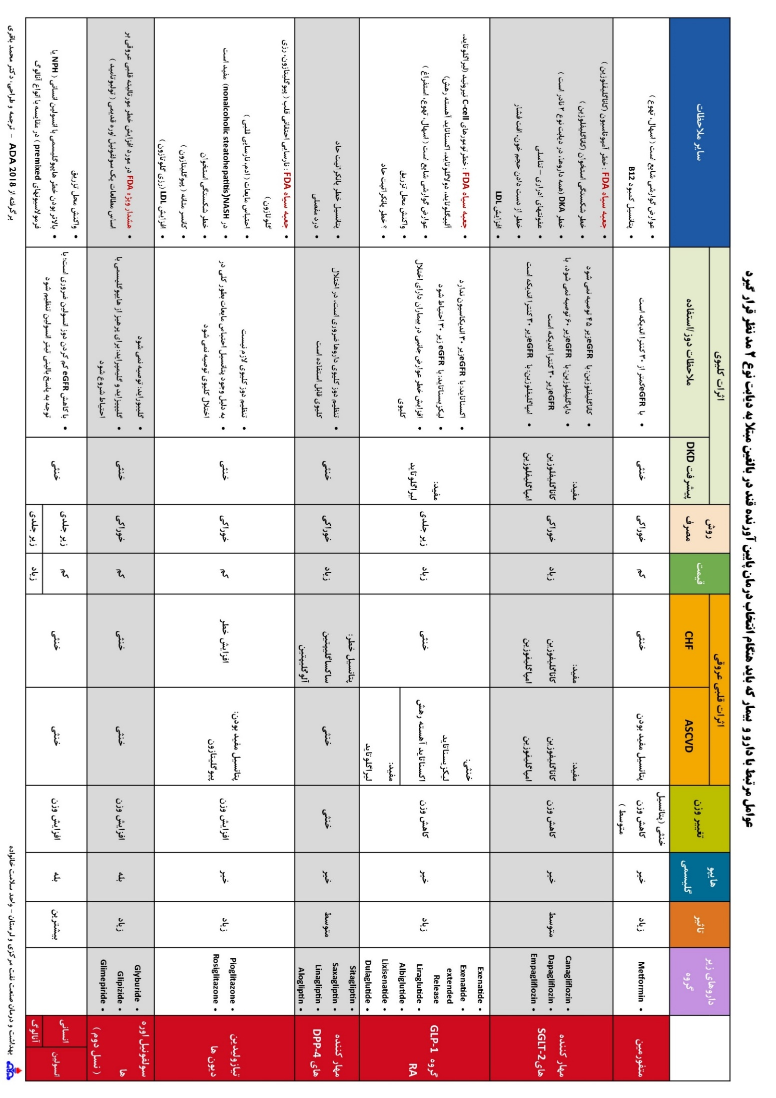

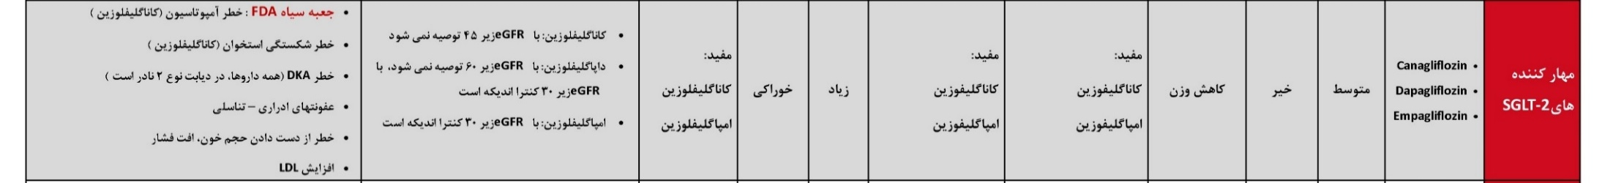

Slide 73





Slide 74
Sulfonylureas (2nd generation) | • Glyburide
 | • Glipizide
 | • Glimepiride
Meglitinides (glinides) | • Repaglinide
 | • Nateglinide
Thiazolidinediones | • Pioglitazone
 | • Rosiglitazone
α-Glucosidase inhibitors | • Acarbose
 | • Miglitol
DPP-4 inhibitors | • Sitagliptin
 | • Saxagliptin
 | • Linagliptin
 | • Alogliptin
SGLT2 inhibitors | • Canagliflozin
 | • Dapagliflozin
 | • Empagliflozin
GLP-1 receptor agonists | • Exenatide
 | • Lixisenatide
 | • Liraglutide(victoza)
 | • Exenatide (extended release)
 | • Albiglutide
 | • Dulaglutide
داروهای پایین آورنده قند غیر انسولینی

Slide 75
ADA 2019

Slide 76
ADA 2019

Slide 77
ADA 2019

Slide 78
ADA 2019

Slide 79
ADA 2019

Slide 80
ADA 2019

Slide 81
ADA 2019

Slide 82
ADA 2019

Slide 83
ADA 2019

Slide 84
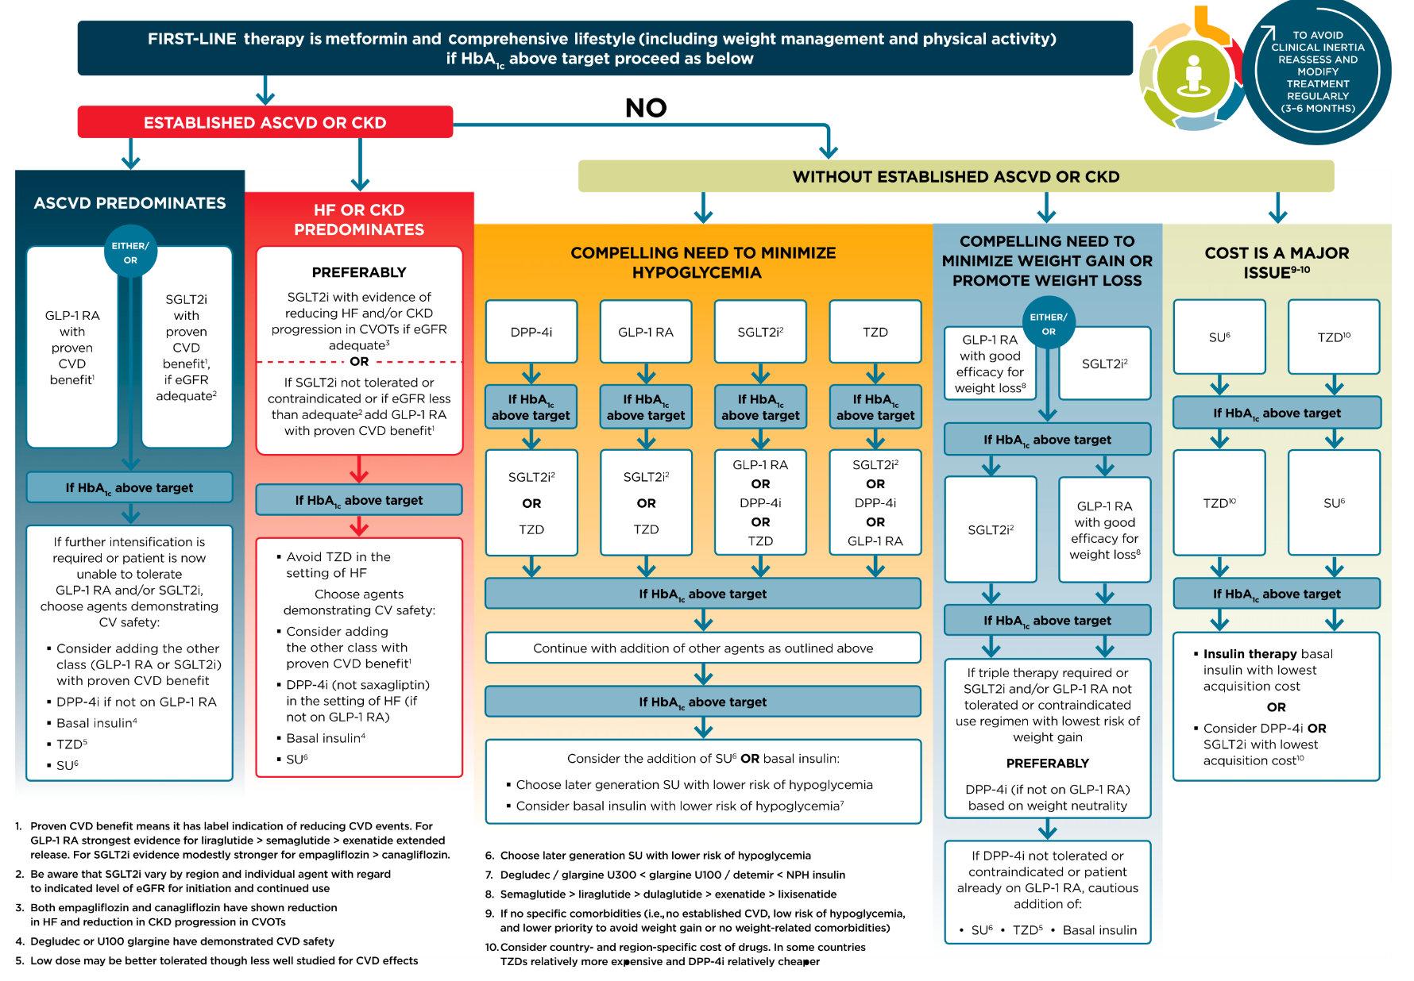
ADA 2019

Slide 85
درمان با انسولین در دیابت نوع ۲
بایستی به طور منظم و فعالانه ماهیت پیشرونده دیابت نوع 2 به بیماران مبتلا به دیابت نوع ۲ توضیح داده شود
از استفاده از انسولین به عنوان یک تهدید , توصیف به عنوان شکست درمان یا تنبیه بیمار پرهیز نمایید
به بیماران یک الگوریتم خود تنظیمی بدهید (self-titration algorithm)
Notes:
85

Slide 88
بیماری قلبی عروقی و مدیریت خطر
Notes:
Moving on to cardiovascular disease and risk management….
[SLIDE]
88

Slide 89
بیماری قلبی عروقی و مدیریت خطر
بیماری قلبی عروقی اترواسکلروتیک علت منجر به ناتوانی و مرگ و میر در مبتلایان به دیابت است
هزینه های مستقیم و غیرمستقیم بسیار زیادی را تحمیل می‌کنند
شرایط شایع همراه با دیابت نوع ۲ مانند هایپرتنشن و دیس لیپیدمی عوامل خطر آشکار بیماری قلبی عروقی آترواسکلروتیک هستند
دیابت به تنهایی یک ریسک مستقل محسوب می شود
عوامل خطر قلبی فردی را کنترل نمایید تا از بیماری قلبی عروقی مبتلایان به دیابت پیشگیری نمایید یا آن را آهسته کنید
به طور سیستمی همه مبتلایان به دیابت را از نظر عوامل خطر قلبی عروقی ارزیابی نمایید
Notes:
89
References
American Diabetes Association. Standards of medical care in diabetes—2014. Diabetes Care 2014;37(suppl 1):S36
Buse JB, Ginsberg HN, Bakris GL, et al., for the American Heart Association, American Diabetes Association. Primary prevention of cardiovascular diseases in people with diabetes mellitus: a scientific statement from the American Heart Association and the American Diabetes Association. Diabetes Care 2007;30:162–172
Gaede P, Lund-Andersen H, Parving HH, Pedersen O. Effect of a multifactorial intervention on mortality in type 2 diabetes. N Engl J Med 2008;358:580–591
Ali MK, Bullard KM, Saaddine JB, Cowie CC, Imperatore G, Gregg EW. Achievement of goals in U.S. diabetes care, 1999–2010. N Engl J Med 2013;368:1613–1624

Slide 90
هایپرتنشن
بیماری شایع همراه با دیابت
عامل خطر ماژور بیماری قلبی عروقی اترواسکلروتیک و عوارض میکروواسکولار
درمان ضد فشار خون حوادث قلبی عروقی, نارسایی قلب و عوارض میکروواسکولار را کاهش می دهد
Notes:
90

Slide 91
کنترل هایپرتنشن: توصیه ها
غربالگری و تشخیص:
اگر بیمار فشار خون بالا داشت ( ≥ 140/90) :
فشار وی باید با کنترل های مکرر مورد اطمینان قرار گیرد شامل چند نوبت فشار گرفتن در یک روز متفاوت تا تشخیص هایپرتنشن گذاشته شود. B
همه بیماران دیابتی مبتلا به هایپرتنشن باید فشار خونشان را در خانه پایش کنند. B
Notes:
91
Reference
American Diabetes Association. Standards of medical care in diabetes—2014. Diabetes Care 2014;37(suppl 1):S36

Slide 92
کنترل هایپرتنشن: توصیه ها
اهداف درمانی
برای مبتلایان به دیابت و هایپرتنشن باید هدف فشار خون برای هر فرد بر اساس خطر قلبی عروقی, عوارض بالقوه داروهای ضد فشار خون و ترجیح بیمار تعیین شود. C
برای مبتلایان به دیابت و هایپرتنشن در خطر بالای قلبی عروقی ( وجود بیماری آترواسکلروتیک قلبی عروقی یا خطر10 ساله قلبی عروقی بیش از 15 درصد ) هدف فشار خون کمتر از ۱30/80 mmHg می تواند مناسب باشد اگر بتواند بطور ایمن محقق شود. C
برای مبتلایان به دیابت و هایپرتنشن در خطر کمتر قلبی عروقی (خطر10 ساله قلبی عروقی کمتر از 15 درصد ) فشار خون را با هدف کمتر از ۱40/90 mmHg درمان نمایید. A
در مبتلایان به دیابت بارداری که از قبل هایپرتنشن داشتند هدف درمانی فشار سیستولی ۱۲۰ تا ۱۶۰ mmHg و فشار دیاستولی ۸۰ تا ۱۰۵ mmHg پیشنهاد می شود. E
Notes:
92
Reference
American Diabetes Association. Standards of medical care in diabetes—2014. Diabetes Care 2014;37(suppl 1):S36

Slide 93
کنترل هایپرتنشن: توصیه ها
مداخلات سبک زندگی
برای تمام بیماران دارای فشار خون بیش از 120/80 mmHg مداخلات سبک زندگی شامل:
کاهش وزن در صورت وجود چاقی یا اضافه وزن
یک رژیم با الگویDASH شامل کم کردن سدیم و افزایش مصرف پتاسیم
افزایش فعالیت بدنی B
Notes:
93
Reference
American Diabetes Association. Standards of medical care in diabetes—2014. Diabetes Care 2014;37(suppl 1):S36

Slide 96
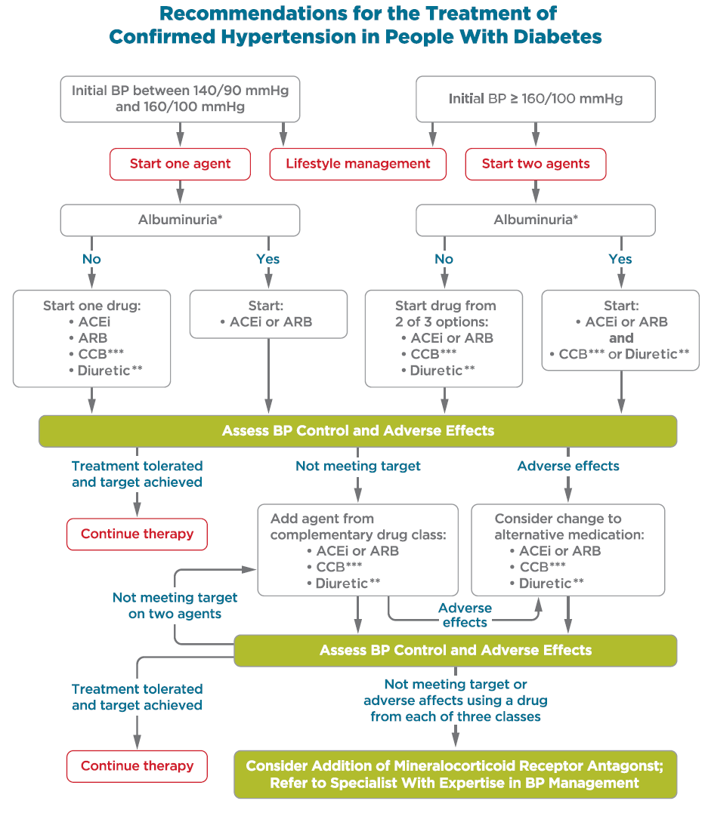
Notes:
96

Slide 97
مدیریت لیپید: توصیه ها
مداخلات سبک زندگی
در تمام مبتلایان به دیابت به منظور بهبود پروفایل لیپید باید مداخله سبک زندگی توصیه شود با تمرکز بر:
کاهش وزن در صورت نیاز
اعمال رژیم غذایی مدیترانه ای یا الگوی غذاییDASH
کاهش چربی های اشباع
کاهش مصرف چربی های ترانس
افزایش مصرف اسیدهای چرب n-3
افزایش مصرف فیبرهای ویسکوز یا محلول در آب مانند حبوبات, مغزها و سبزیجات
افزایش استانول ها و استرول های گیاهی مانند مغزها و دانه های روغنی
افزایش فعالیت بدنی A
Notes:
97
Reference
American Diabetes Association. Standards of medical care in diabetes—2014. Diabetes Care 2014;37(suppl 1):S36

Slide 98
مدیریت لیپید : توصیه ها
مداخلات سبک زندگی
درمان با سبک زندگی را تشدید کنید و کنترل گلایسمی را موثر تر نمایید برای بیماران دارای:
تری گلیسیرید مساوی یا بیش از ۱۵۰
و/ یا
HDL پایین ( کمتر از ۴۰ برای مردان و کمتر از ۵۰ برای زنان ) C
Notes:
98
Reference
American Diabetes Association. Standards of medical care in diabetes—2014. Diabetes Care 2014;37(suppl 1):S36

Slide 99
توصیه ها برای استاتین درمانی و درمان ترکیبی در بزرگسالان دارای دیابت
شدت استاتین درمانی و درمان ترکیبی توصیه شده | بیماری قلبی عروقی اترواسکلروتیک | سن
نیاز ندارند | خیر | < ۴۰ سال
با شدت بالا اگر با وجود دوز حداکثر قابل تحمل استاتین LDL مساوی یا بیشتر از ۷۰ بود اضافه کردن یک داروی دیگر پایین آورنده LDL را مد نظر قرار دهید مانند ازتیمیب یا مهارکننده PCSK9 | بله
با شدت متوسط | خیر | ≥۴۰ سال
با شدت بالا اگر با وجود دوز حداکثر قابل تحمل استاتین LDL مساوی یا بیشتر از ۷۰ بود اضافه کردن یک داروی دیگر پایین آورنده LDL را مد نظر قرار دهید مانند ازتیمیب یا مهارکننده PCSK9 | بله

Slide 100
توصیه ها برای استاتین درمانی و درمان ترکیبی در بزرگسالان دارای دیابت
شدت استاتین درمانی و درمان ترکیبی توصیه شده | بیماری قلبی عروقی اترواسکلروتیک | سن
نیاز ندارند* | خیر | < ۴۰ سال
با شدت بالا | بله
با شدت متوسط** | خیر | ≥۴۰ سال
با شدت بالا | بله
برای بیمارانی که شدت مورد نظر استاتین را تحمل نمی‌کنند حداکثر قابل تحمل استاتین باید استفاده شود
* استاتین با شدت متوسط بر اساس سود - زیان و وجود عوامل خطر بیماری قلبی عروقی اترواسکلروتیک می‌تواند مد نظر قرار بگیرد.
عوامل خطر بیماری قلبی عروقی آترواسکلروتیک شامل:
LDL ≥ ۱۰۰, فشار خون بالا, سیگار کشیدن, بیماری مزمن کلیه, آلبومینوری و سابقه فامیلی بیماری قلبی عروقی اترواسکلروتیک زودرس
**استاتین با شدت بالا بر اساس سود - زیان و وجود عوامل خطر بیماری قلبی عروقی اترواسکلروتیک می‌تواند مد نظر قرار بگیرد

Slide 101
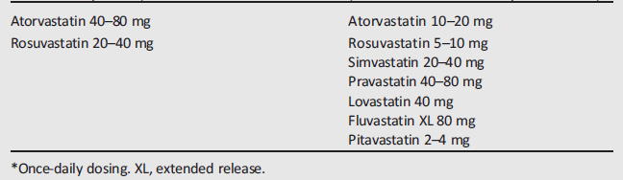
استاتین درمانی با شدت بالا و متوسط
استاتین درمانی با شدت بالا
( LDL را به میزان ≥ ۵۰ درصد کاهش میدهد)
استاتین درمانی با شدت متوسط
( LDL را به میزان 30 تا ۵۰ درصد کاهش می‌دهد )
Notes:
101

Slide 102
مدیریت لیپید : توصیه ها
اهداف درمانی سایر لیپوپروتئین ها
برای بیماران دارای تری گلیسرید مساوی یا بیشتر از ۵۰۰ علل ثانویه هایپر گلیسریدمی را ارزیابی نمایید و دارو درمانی را برای کاهش خطر پانکراتیت مد نظر قرار دهید
درمان ترکیبی استاتین و فیبرات بهبود نتایج بیماری های قلبی عروقی آترواسکلروتیک را نشان نمیدهد و به طور عمومی توصیه نمی شود. C
Notes:
102
Reference
American Diabetes Association. Standards of medical care in diabetes—2014. Diabetes Care 2014;37(suppl 1):S36

Slide 103
داروهای ضد پلاکت: توصیه ها
از آسپرین با دوز ۷۵ تا ۱۶۲mg/day به عنوان استراتژی پیشگیری ثانویه:
در مبتلایان به دیابت که سابقه بیماری قلبی عروقی آترواسکلروتیک دارند استفاده نمایید. A
در این بیماران اگر آلرژی مستند به آسپرین وجود دارد باید از کلوپیدوگرل استفاده شود. B
درمان دوگانه ی ضد پلاکت شامل آسپرین با دوز پایین و یک مهارکننده P2Y12 برای یک سال بعد از سندرم کرونری حاد A منطقی است و مصرف بیشتر از طولانی تر آن ممکن است مفید باشد. B
Notes:
103
References
American Diabetes Association. Standards of medical care in diabetes—2014. Diabetes Care 2014;37(suppl 1):S40–S41
Pignone M, Alberts MJ, Colwell JA, et al.; American Diabetes Association; American Heart Association; American College of Cardiology Foundation. Aspirin for primary prevention of cardiovascular events in people with diabetes: a position statement of the American Diabetes Association, a scientific statement of the American Heart Association, and an expert consensus document of the American College of Cardiology Foundation. Diabetes Care 2010;33:1395–1402

Slide 104
داروهای ضد پلاکت: توصیه ها
درمان با آسپرین ۷۵ تا ۱۶۲ میلی گرم در روز می ‌تواند به عنوان یک استراتژی پیشگیری اولیه :
در مبتلایان به دیابت نوع ۱ یا ۲ که خطر قلبی عروقی افزایش یافته دارند پس از بحث با بیمار بر روی منافع آن در مقابل افزایش خطر خونریزی در نظر گرفته میشود. C
Notes:
[SLIDE]
104
References
American Diabetes Association. Standards of medical care in diabetes—2014. Diabetes Care 2014;37(suppl 1):S40–S41
Pignone M, Alberts MJ, Colwell JA, et al.; American Diabetes Association; American Heart Association; American College of Cardiology Foundation. Aspirin for primary prevention of cardiovascular events in people with diabetes: a position statement of the American Diabetes Association, a scientific statement of the American Heart Association, and an expert consensus document of the American College of Cardiology Foundation. Diabetes Care 2010;33:1395–1402

Slide 105
بیماری کرونر قلبی: توصیه ها
غربالگری
در بیماران بدون علامت غربالگری روتین از نظر بیماری کرونر قلبی توصیه نمی شود؛
زیرا مادامی که عوامل خطربیماری قلبی عروقی اترواسکلروتیک درمان می‌شوند این کار نتایج را بهبود نمی‌بخشد. A
Notes:
105
Reference
American Diabetes Association. Standards of medical care in diabetes—2014. Diabetes Care 2014;37(suppl 1):S42

Slide 106
بیماری کرونر قلبی: توصیه ها
غربالگری
بررسی از نظر بیماری کرونر قلبی رادر صورت وجود موارد زیر مدنظر قرار دهید:
علائم قلبی آتیپیک
نشانه ها و علائم بیماری عروقی مرتبط شامل
برویی کاروتید, TIA, سکته مغزی, لنگیدن یا PAD
نوار قلب غیر طبیعی مانند امواج Q . E
Notes:
106
Reference
American Diabetes Association. Standards of medical care in diabetes—2014. Diabetes Care 2014;37(suppl 1):S42

Slide 107
بیماری کرونر قلبی: توصیه ها
درمان
در بیماران دارای بیماری قلبی عروقی اترواسکلروتیک شناخته شده برای کاهش خطر حوادث قلبی عروقی درمان با مهارکننده ACE یا ARB را مد نظر قرار دهید. A
در بیماران با سابقه انفارکتوس میوکارد قبلی بتابلوکرها برای حداقل دو سال بعد از حمله باید ادامه پیدا کند. B
Notes:
107
Reference
American Diabetes Association. Standards of medical care in diabetes—2014. Diabetes Care 2014;37(suppl 1):S42

Slide 108
عوارض میکروواسکولار و مراقبت از پا
Notes:
108

Slide 109
بیماری دیابتی کلیه (DKD ) : توصیه ها
غربالگری
حداقل یک بار در سال آلبومین ادرار
(spot urine albumin-to-creatinine ratio [UACR]) و eGFR را ارزیابی نمایید:
در مبتلایان به دیابت نوع ۱ با طول بیماری مساوی بیش از ۵ سال B
درتمام بیماران مبتلا به دیابت نوع ۲ B
در تمام بیماران دارای هایپرتنشن همراه B
Notes:
109
Reference
American Diabetes Association. Standards of medical care in diabetes—2014. Diabetes Care 2014;37(suppl 1):S42

Slide 110
بیماری دیابتی کلیه (DKD ) : توصیه ها
درمان
کنترل قند رادقیق تر کنید تا پیشرفت بیماری دیابتی کلیه را کند یا خطر آن را کم کنید. A
برای بیماران مبتلا به دیابت و CKD , نشان داده شده است که استفاده از یک SGLT2i یا GLP-1 RA خطر پیشرفت CKD , حوادث قلبی عروقی یا هر دو را کاهش می دهد.C
کنترل فشار خون را دقیق تر کنید تا پیشرفت بیماری دیابتی کلیه را کند کنید یا خطر آن را کم کنید. A
برای بیماران دیابتی کلیه غیر وابسته به دیالیز مصرف پروتئین روزانه بایستی حدود 0.8 g/kg باشد. B
Notes:
110
References
American Diabetes Association. Standards of medical care in diabetes—2014. Diabetes Care 2014;37(suppl 1):S42–S43
The Diabetes Control and Complications (DCCT) Research Group. Effect of intensive therapy on the development and progression of diabetic nephropathy in the Diabetes Control and Complications Trial. Kidney Int 1995;47:1703–1720
UK Prospective Diabetes Study (UKPDS) Group. Effect of intensive blood-glucose control with metformin on complications in overweight patients with type 2 diabetes (UKPDS 34). Lancet 1998;352:854–865
UK Prospective Diabetes Study Group. Tight blood pressure control and risk of macrovascular and microvascular complications in type 2 diabetes: UKPDS 38. BMJ 1998;317:703–713

Slide 111
بیماری دیابتی کلیه (DKD ) : توصیه ها
درمان
در مبتلایان به دیابت و هایپرتنشن غیرباردار یک مهارکننده ACE یا ARB برای آنهایی که افزایش متوسط UACR (30 تا 299 ) دارند توصیه می شود. B
برای آنهایی که UACR مساوی یا بیشتر از ۳۰۰ دارند و/یا eGFR کمتر از ۶۰ دارند به طور قوی توصیه می شود . A
Notes:
111
References
American Diabetes Association. Standards of medical care in diabetes—2014. Diabetes Care 2014;37(suppl 1):S42–S43
The Diabetes Control and Complications (DCCT) Research Group. Effect of intensive therapy on the development and progression of diabetic nephropathy in the Diabetes Control and Complications Trial. Kidney Int 1995;47:1703–1720
UK Prospective Diabetes Study (UKPDS) Group. Effect of intensive blood-glucose control with metformin on complications in overweight patients with type 2 diabetes (UKPDS 34). Lancet 1998;352:854–865
UK Prospective Diabetes Study Group. Tight blood pressure control and risk of macrovascular and microvascular complications in type 2 diabetes: UKPDS 38. BMJ 1998;317:703–713

Slide 112
بیماری دیابتی کلیه(DKD ) : توصیه ها
درمان
در بیماران دریافت کننده مهارکننده ACE , ARB یا دیورتیک, به طور دوره ای کراتینین سرم و پتاسیم را پایش نمایید. B
ادامه پایشUACR در بیماران دارای آلبومینوری تحت درمان با مهار کنندهACE یا ARB برای ارزیابی پاسخ به درمان و پیشرفت بیماری دیابتی کلیه منطقی است. E
Notes:
112
References
American Diabetes Association. Standards of medical care in diabetes—2014. Diabetes Care 2014;37(suppl 1):S42–S43
The Diabetes Control and Complications (DCCT) Research Group. Effect of intensive therapy on the development and progression of diabetic nephropathy in the Diabetes Control and Complications Trial. Kidney Int 1995;47:1703–1720
UK Prospective Diabetes Study (UKPDS) Group. Effect of intensive blood-glucose control with metformin on complications in overweight patients with type 2 diabetes (UKPDS 34). Lancet 1998;352:854–865
UK Prospective Diabetes Study Group. Tight blood pressure control and risk of macrovascular and microvascular complications in type 2 diabetes: UKPDS 38. BMJ 1998;317:703–713

Slide 113
بیماری دیابتی کلیه(DKD ) : توصیه ها
درمان
یک مهارکننده ACE یا ARB به عنوان پیشگیری اولیه از بیماری دیابتی کلیه در بیماران مبتلا به دیابت که فشار خون طبیعی دارند UACR طبیعی دارند ( کمتر از ۳۰ ) و eGFR آنها طبیعی است توصیه نمی شود. B
هنگامی که eGFR کمتر از 60 است عوارض بالقوه DKD را ارزیابی و مدیریت نمایید. E
Notes:
113
References
American Diabetes Association. Standards of medical care in diabetes—2014. Diabetes Care 2014;37(suppl 1):S42–S43
The Diabetes Control and Complications (DCCT) Research Group. Effect of intensive therapy on the development and progression of diabetic nephropathy in the Diabetes Control and Complications Trial. Kidney Int 1995;47:1703–1720
UK Prospective Diabetes Study (UKPDS) Group. Effect of intensive blood-glucose control with metformin on complications in overweight patients with type 2 diabetes (UKPDS 34). Lancet 1998;352:854–865
UK Prospective Diabetes Study Group. Tight blood pressure control and risk of macrovascular and microvascular complications in type 2 diabetes: UKPDS 38. BMJ 1998;317:703–713

Slide 115
رتینوپاتی دیابتی:توصیه ها
به منظور کاهش خطر کردن پیشرفت رتینوپاتی دیابتی:
کنترل قند را موثرترکنید. A
کنترل فشار خون و لیپید سرم را موثرترکنید. A
Notes:
115
References
American Diabetes Association. Standards of medical care in diabetes—2014. Diabetes Care 2014;37(suppl 1):S44–S45
Klein R. Hyperglycemia and microvascular and macrovascular disease in diabetes. Diabetes Care 1995;18:258–268
Estacio RO, McFarling E, Biggerstaff S, Jeffers BW, Johnson D, Schrier RW. Overt albuminuria predicts diabetic retinopathy in Hispanics with NIDDM. Am J Kidney Dis 1998;31:947–953
Leske MC, Wu SY, Hennis A, et al., for the Barbados Eye Study Group. Hyperglycemia, blood pressure, and the 9-year incidence of diabetic retinopathy: the Barbados Eye Studies. Ophthalmology 2005;112:799–805

Slide 116
رتینوپاتی دیابتی:توصیه ها
غربالگری
معاینه اولیه کامل و dilated چشم توسط چشم پزشک اپتومتریست:
در بزرگسالان مبتلا به دیابت نوع ۱ پنج سال از شروع دیابت B
در بیماران مبتلا به دیابت نوع ۲ هنگام تشخیص دیابت B
اگر شواهدی از رتینوپاتی در یک یا چند معاینه سالیانه وجود نداشت و کنترل گلیسمی مناسب بود, معاینات را می توان هر 1 تا 2 سال در نظر گرفت. B
Notes:
116
Reference
American Diabetes Association. Standards of medical care in diabetes—2014. Diabetes Care 2014;37(suppl 1):S44

Slide 117
رتینوپاتی دیابتی:توصیه ها
غربالگری
برنامه های تله مدیسین که از عکس برداری معتبر شبکیه همراه با خواندن نتایج توسط متخصص چشم یا اپتومتر بهره می برند همراه با ارجاع به موقع برای معاینه کامل چشم در صورت لزوم می تواند یک راهبرد مناسب رتینوپاتی دیابتی غربالگری باشد. B
زنان مبتلا به دیابت نوع ۱ یا ۲ که در حال برنامه‌ریزی برای بارداری هستند یا باردار هستند باید از نظر خطر پیشرفت رتینوپاتی دیابتی مشاوره شوند. B
در بیمارانی که از قبل به دیابت مبتلا بوده‌اند معاینه چشم باید قبل از بارداری یا در سه ماهه اول و سپس در هر تریمستر و برای یک سال بعد از زایمان بر اساس درجه رتینوپاتی انجام شود. B
Notes:
117
References
American Diabetes Association. Standards of medical care in diabetes—2014. Diabetes Care 2014;37(suppl 1):S45
Ahmed J, Ward TP, Bursell SE, Aiello LM, Cavallerano JD, Vigersky RA. The sensitivity and specificity of nonmydriatic digital stereoscopic retinal imaging in detecting diabetic retinopathy. Diabetes Care 2006;29:2205–2209

Slide 118
نوروپاتی:
تشخیص و مدیریت زودرس نوروپاتی مهم است زیرا:
نوروپاتی دیابتی تشخیصی است که باید کنار گذاشته شود ( a diagnosis of exclusion )
گزینه‌های درمانی متعددی وجود دارد
تا ۵۰ درصد موارد نوروپاتی محیطی دیابتی ممکن است بدون علامت باشند
تشخیص و درمان می تواند علائم را بهبود بخشد, سکل را کاهش دهد و کیفیت زندگی را بهبود بخشد
Notes:
118
Reference
American Diabetes Association. Standards of medical care in diabetes—2014. Diabetes Care 2014;37(suppl 1):S45

Slide 119
نوروپاتی: توصیه ها
غربالگری
همه بیماران لازم است هنگام تشخیص دیابت نوع ۲ و پنج سال بعد از تشخیص دیابت نوع ۱ و پس از آن حداقل سالی یکبار از نظر نوروپاتی محیطی دیابت ارزیابی شوند . B
ارزیابی از نظر پلی نوروپاتی سیمتریک دیستال بایستی شامل :
  تاریخچه دقیق و
  ارزیابی احساس حرارت یا احساسpinprick و
  احساس ارتعاش با استفاده از دیاپازون باشد
همه بیماران باید سالیانه تست مونو فیلامان ۱۰ گرمی انجام دهند تا خطر یا آمپوتاسیون را تعیین کند. B
علاائم و نشانه‌های نوروپاتی اتونومیک بایستی در تمامی بیماران ارزیابی شود. E
Notes:
119
Reference
American Diabetes Association. Standards of medical care in diabetes—2014. Diabetes Care 2014;37(suppl 1):S45

Slide 120
نوروپاتی: توصیه ها
درمان
کنترل گلوکز را موثرترکنید تا پیشرفت نوروپاتی مبتلایان به دیابت نوع یک A را پیشگیری کنید یا به تاخیر بیندازید و پیشرفت آن را در میان مبتلایان به دیابت نوع ۲ B کند کنید
بیماران را ارزیابی و درمان کنید تا درد مرتبط با نوروپاتی B و علائم نوروپاتی اتونومیک را کاهش دهید و کیفیت زندگی را بهبود بخشید. E
pregabalin یا duloxetine یا gabapentin به عنوان درمان دارویی اولیه برای درد نوروپاتی در دیابتی ها توصیه می شود. A
Notes:
120
References
American Diabetes Association. Standards of medical care in diabetes—2014. Diabetes Care 2014;37(suppl 1):S46
Ismail-Beigi F, Craven T, Banerji MA, et al for the ACCORD Trial Group. Effect of intensive treatment of hyperglycaemia on microvascular outcomes in type 2 diabetes: an analysis of the ACCORD randomised trial. Lancet 2010;376:419–430
Bril V, England J, Franklin GM, et al for the American Academy of Neurology; American Association of Neuromuscular and Electrodiagnostic Medicine; American Academy of Physical Medicine and Rehabilitation. Evidence-based guideline: treatment of painful diabetic neuropathy: report of the American Academy of Neurology, the American Association of Neuromuscular and Electrodiagnostic Medicine, and the American Academy of Physical Medicine and Rehabilitation. Neurology 2011;76:1758–1765

Slide 121
مراقبت از پا: خطر زخم و آمپوتاسیون
خطر زخم و آمپوتاسیون در افراد دارای عوامل خطر زیر افزایش یافته است
PAD
سابقه زخم
آمپوتاسیون
اختلال دید
CKD
کنترل گلیسمیک ضعیف
نوروپاتی محیطی همراه با فقدان احساس محافظتی
مصرف سیگار
دفر میتی های پا
میخچه یا کالوس مستعد زخم
Notes:
121
Reference
American Diabetes Association. Standards of medical care in diabetes—2014. Diabetes Care 2014;37(suppl 1):S45

Slide 122
مراقبت از پا: توصیه ها
یک ارزیابی جامع از پا حداقل سالیانه انجام دهید تا عوامل خطر برای زخم و آمپوتاسیون را تشخیص دهید. B
بیماران مبتلا به دیابت دارای شواهد کاهش حس یا زخم یا قطع عضو قبلی در هر ویزیت باید پاهایشان مشاهده شود C
سابقه قبلی زخم, آمپوتاسیون, پای شارکو, آنژیوپلاستی, جراحی عروق, مصرف سیگار, رتینوپاتی و بیماری کلیوی را دریافت کنید و علائم فعلی نوروپاتی و بیماری عروقی را ارزیابی نمایید. B
Notes:
122
Reference
American Diabetes Association. Standards of medical care in diabetes—2014. Diabetes Care 2014;36(suppl 1):S47–S48

Slide 123
مراقبت از پا: توصیه ها
معاینه بایستی شامل:
  مشاهده پوست,
  ارزیابی بدشکلی های پا,
  ارزیابی نورولوژیک (تست منو فیلامان ۱۰ گرمی همراه با حداقل یکی از ارزیابی های pinprick, دما یا ارتعاش) و
  ارزیابی عروقی شامل نبضهای ساق و پا باشد. B
  بیماران دارای علامت لنگش یا کاهش و یا فقدان نبضهای پا بایستی جهت ABI و ارزیابی بیشتر عروقی ارجاع شود. C
Notes:
123
Reference
American Diabetes Association. Standards of medical care in diabetes—2014. Diabetes Care 2014;36(suppl 1):S47–S48

Slide 124
مراقبت از پا: توصیه ها
آموزش خود مراقبتی پیشگیرانه عمومی پا را برای همه مبتلایان به دیابت فراهم کنید. B
استفاده از پاپوش های درمانی تخصصی برای بیماران پرخطر مبتلا به دیابت شامل نوروپاتی های شدید دفورمیتی های پا و سابقه آمپوتاسیون توصیه می شود. B
Notes:
124
Reference
American Diabetes Association. Standards of medical care in diabetes—2014. Diabetes Care 2014;36(suppl 1):S47–S48

Slide 125
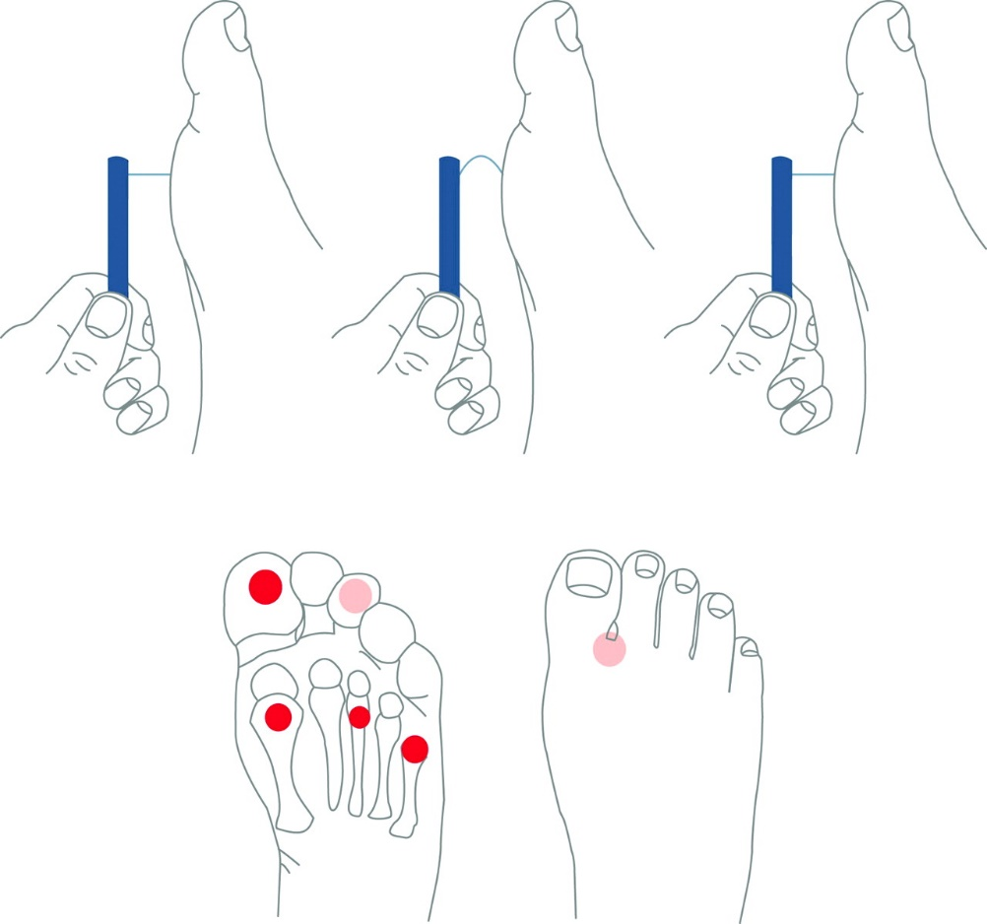
مراقبت از پا: توصیه ها
برای انجام تست مونوفیلامان ۱۰ گرمی ابزار تست را به طور عمودی روی پوست قرار دهید
تا وقتی که مونوفیلامان خم شود فشار وارد کنیم
یک ثانیه نگه دارید و رها کنید
تست مونوفیلامان بایستی در جاهای مشخص شده در تصویر انجام شود مادامی که چشمان بیمار بسته است
Notes:
125
References
American Diabetes Association. Standards of medical care in diabetes—2014. Diabetes Care 2014;37(suppl 1):S39
Boulton AJ, Armstrong DG, Albert SF, et al., for the American Diabetes Association, American Association of Clinical Endocrinologists. Comprehensive foot examination and risk assessment: a report of the task force of the foot care interest group of the American Diabetes Association, with endorsement by the American Association of Clinical Endocrinologists. Diabetes Care 2008;31:1679–1685

Slide 126

Thank you

